Slide 1
Contrat-cadre d’Action Sociale 2023-2026
PASS SOCIAL – Plurélya
Commander des tickets cinéma

Slide 2
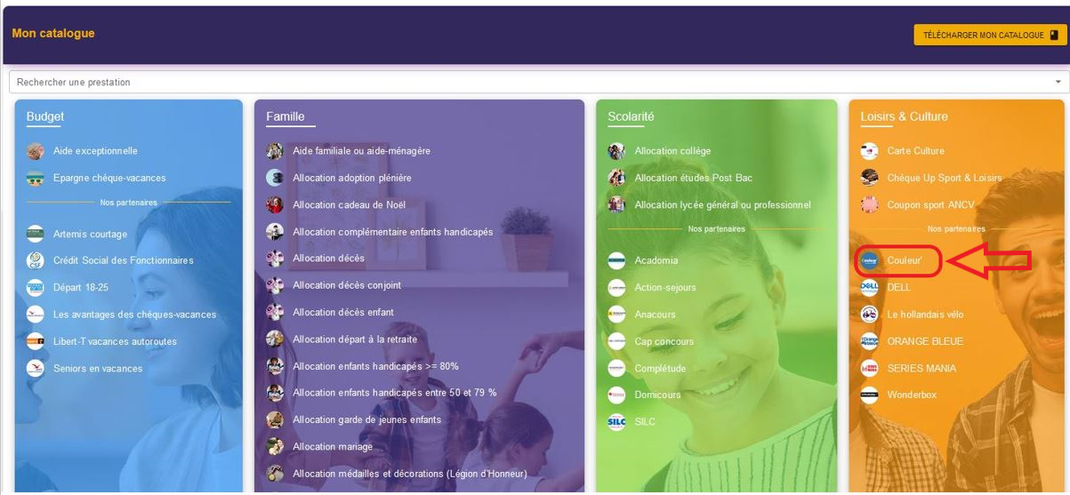

Slide 3
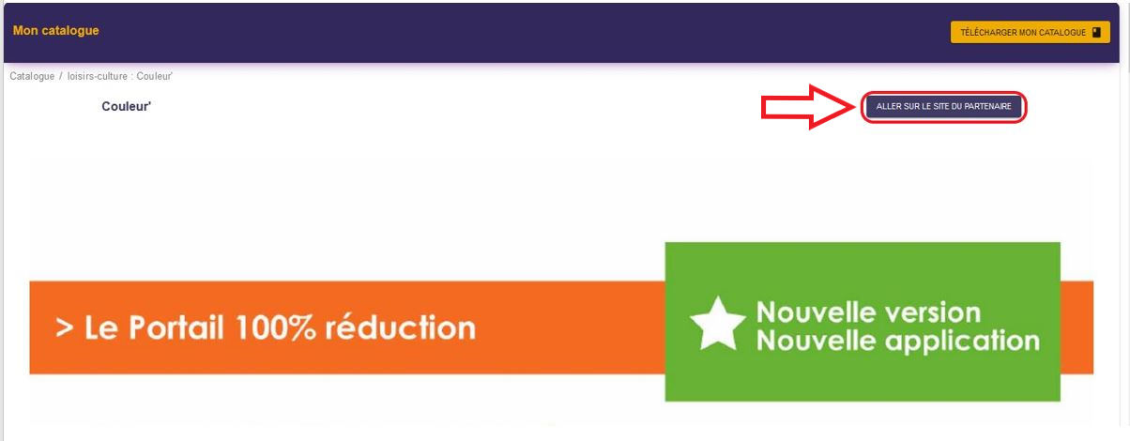

Slide 4
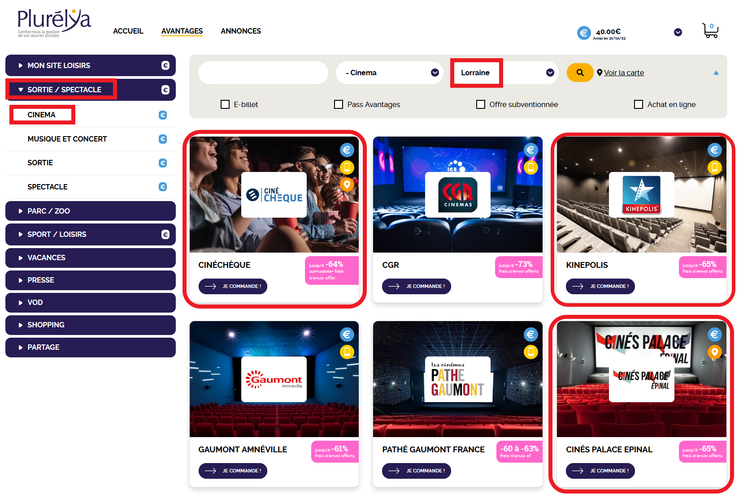
Choisissez le cinéma près de chez vous, ou optez pour les « E-Ciné Chèques »

Slide 5
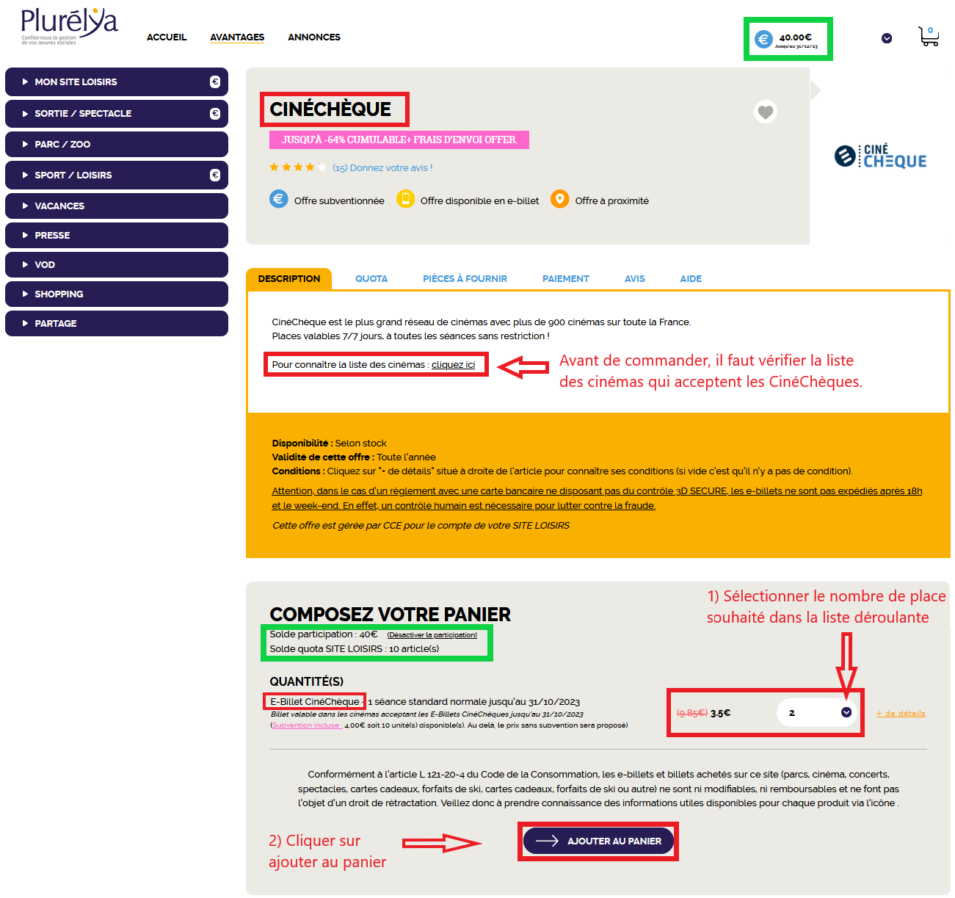
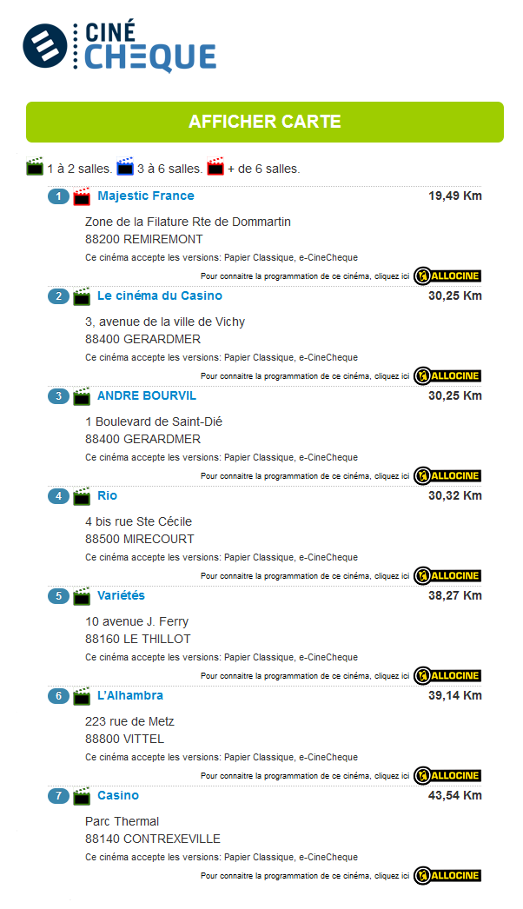

Slide 6
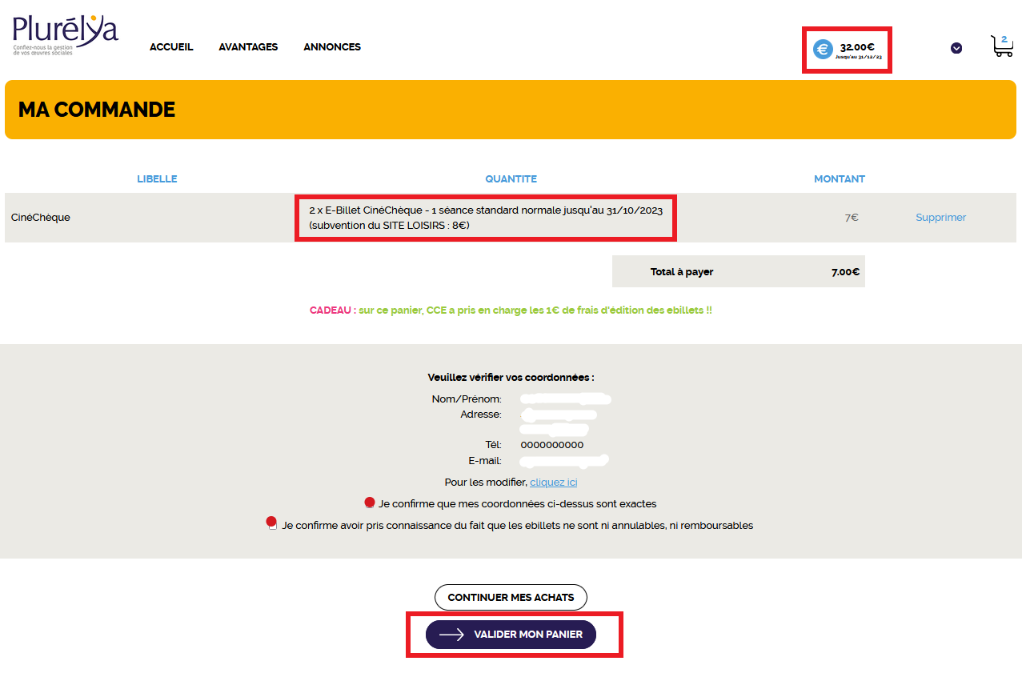

Slide 8
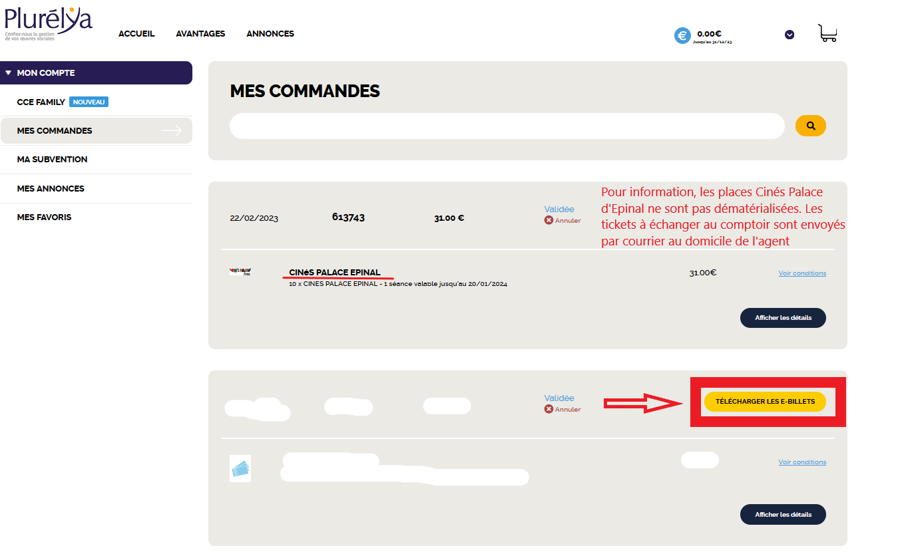

Slide 9
CONTACTS
Service Action Sociale
09.73.05.74.59
actionsociale@cdg88.fr

